Slide 1
Августовский педагогический совет
2025 год
ГБДОУ детский сад № 62
Калининского района Санкт-Петербурга

Slide 2



Slide 3
ПОВЕСТКА ДНЯ:
На основании Письма Минпросвещения РФ от 26.05.2025 № ИЩ-1245/02
ВОПРОСЫ 1. Региональные программы перспективного развития системы образования как механизм реализации Стратегии развития образования РФ в Санкт-Петербурге. 2. Педагогические кадры – основа инновационного развития образования. Перспективы профессионального роста: повышение престижа профессии «Учитель». 3. Знакомство с основными изменениями законодательства: дополнительное образование педагогов, нормирование рабочего времени педагогов и др. 4. Дебюрократизация процессов: излишнее межведомственное взаимодействие, сокращение внутренней отчетности, оптимизация алгоритмов ответов на запросы, развитие информационных систем, в том числе использование безопасных электронных образовательных ресурсов и сервисов. 5. Анализ летней оздоровительной работы. 6. Согласование новых и обновленных локальных актов, касающихся организации образовательной деятельности в ОУ. 7. Планирование работы на 2025/26 учебный год: постановка целей и задач, согласование годового плана работы. Ответы на вопросы (при наличии) в соответствии с повесткой заседания, а также информирование | ВЫСТУПАЮЩИЕ Бугаева Я.В. Лопатина Л.Н. Ризаева Ф.А., Бернат М.А. Дьяконова А.С. Яремчук Т.С. Понкратова Г.Э. Чернова М.О. Зуева Е.В.

Slide 4
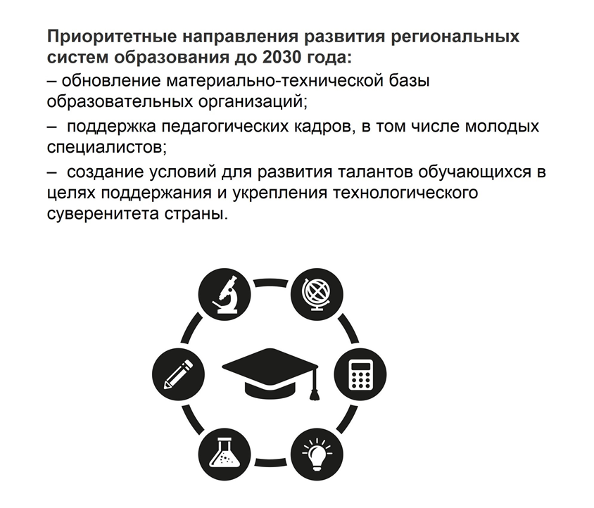
Региональные программы перспективного развития системы образования как механизм реализации Стратегии развития образования РФ в Санкт-Петербурге.
Региональные программы – механизм реализации Стратегии развития образования страны, а для детского сада – источник средств для создания единого образовательного пространства

Slide 5
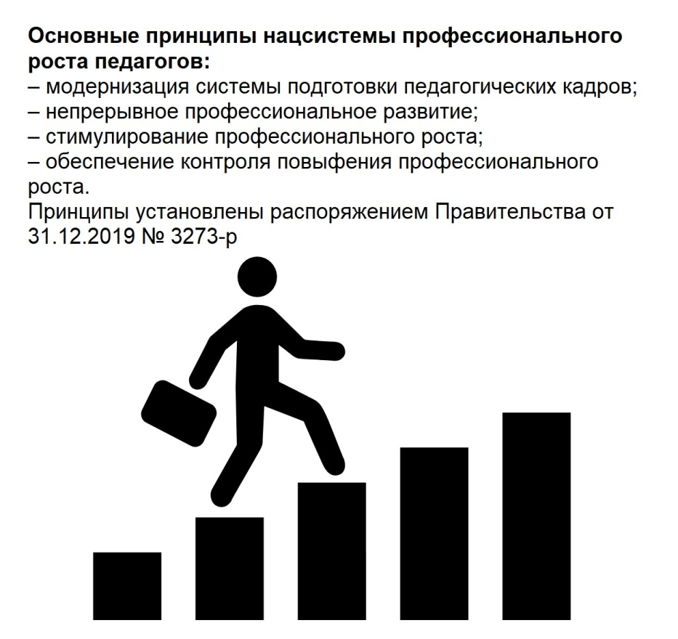
Педагогические кадры – основа инновационного развития образования.
Перспективы профессионального роста: повышение престижа профессии «Педагог».
Педагогические кадры являются ключевым фактором инновационного развития образования. Профессиональный рост педагога влияет на качество образования и внедрений инноваций

Slide 6
Современный воспитатель
Современный воспитатель – это человек, сочетающий в себе черты и психолога, и артиста, и друга, и наставника и т. д.
Воспитатель за целый день должен перевоплощаться несколько раз, и чем правдоподобнее он это сделает, тем ощутимее результат. Творческий потенциал воспитанника зависит от творческого потенциала самого воспитателя, поэтому нужно уделять большое внимание развитию творческого воображения.
Современный воспитатель - использует в своей работе новейшие методические разработки, и, конечно, ведет здоровый образ жизни!
Воспитатель призван быть авторитетом для детей и их родителей, совместно с семьей решать ответственные задачи воспитания.
Воспитатель — это патриот своей Страны, а Страна доверяет воспитателю самое главное -детей, в которых наше будущее!

Slide 7
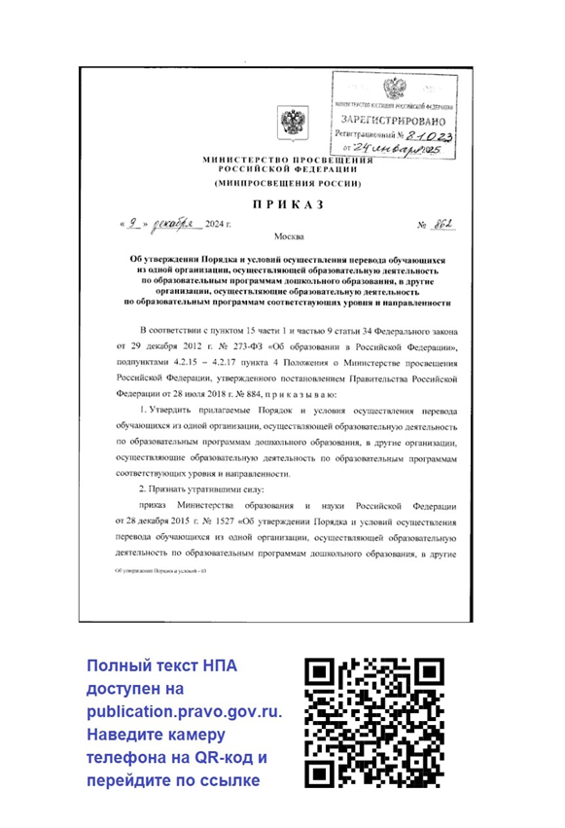
Знакомство с основными изменениями законодательства:
дополнительное образование педагогов, нормирование рабочего времени педагогов и др.
Новый порядок перевода воспитанников Суть: установили случаи и правила перевода дошкольника из одного образовательного учреждения в другое Приказ Минпросвещения от 09.12.2024 № 862
Notes:
Раздать памятки

Slide 8
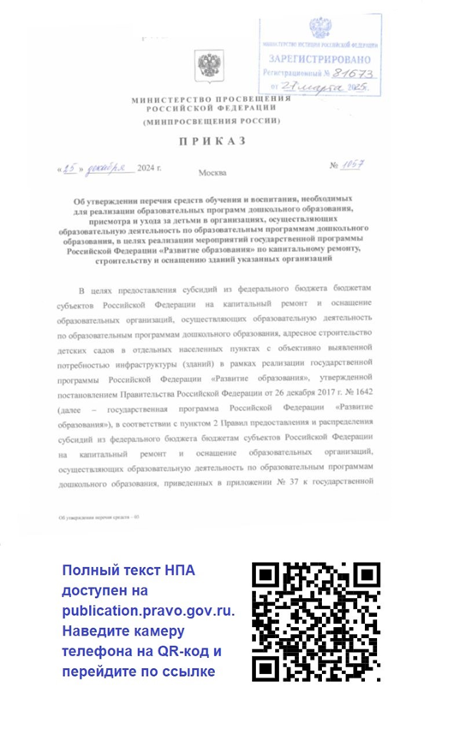
Знакомство с основными изменениями законодательства:
дополнительное образование педагогов, нормирование рабочего времени педагогов и др.
Новый перечень оборудования для реализации ОП ДО Суть: определи перечень средств обучения и воспитания. Он состоит из четырех блоков Приказ Минпросвещения от 25.12.2024 № 1057
Notes:
Раздать памятки

Slide 9
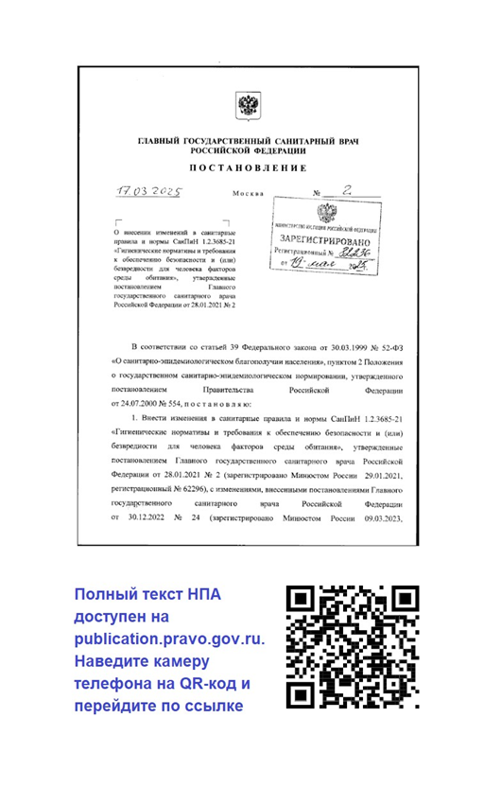
Знакомство с основными изменениями законодательства:
дополнительное образование педагогов, нормирование рабочего времени педагогов и др.
Обновлённые гигиенические нормативы Суть: урегулировали время работы воспитанников с ЭСО Постановление Главного государственного санврача от 17.03.2025 № 2
Notes:
Раздать памятки

Slide 10
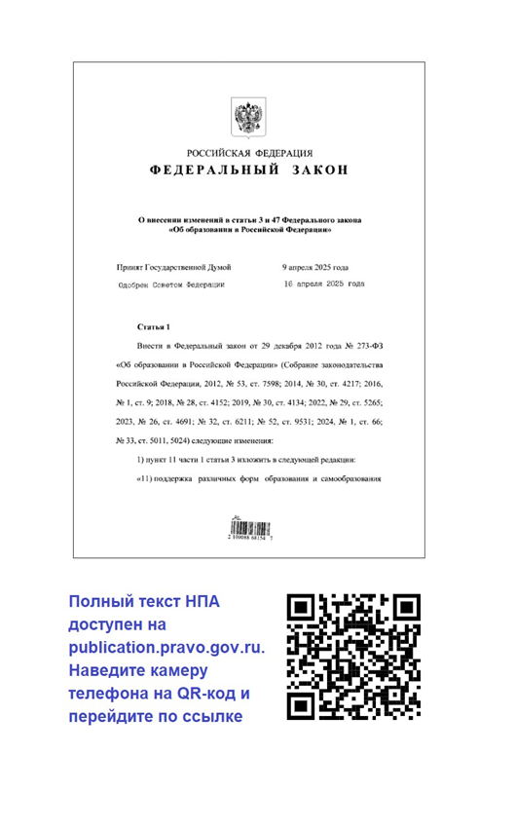
Знакомство с основными изменениями законодательства:
дополнительное образование педагогов, нормирование рабочего времени педагогов и др.
Дополнительное профессиональное образование педагогов Суть: установили, что педагоги, которые реализуют дошкольную программу, могут получать ДПО только в пяти типах организаций Федеральный закон от 21.04.2025 № 86 ФЗ
Notes:
Раздать памятки

Slide 11
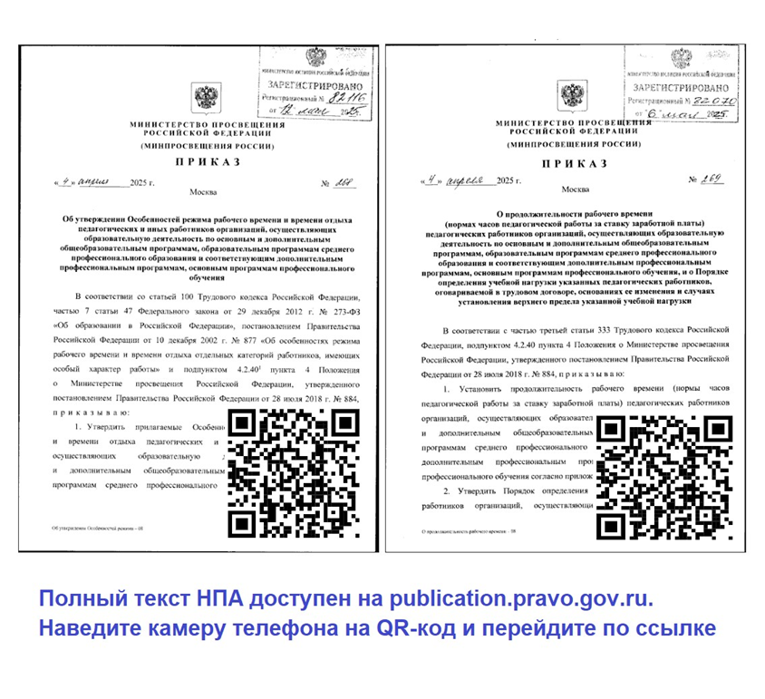
Знакомство с основными изменениями законодательства:
дополнительное образование педагогов, нормирование рабочего времени педагогов и др.
Рабочее время педагогов Суть: определили нормы рабочего времени педагогов. Разграничили обязанности, которые они выполняют в рамках своей должности и дополнительной работы Приказы Минпросвещения от 04.04.25 № 268, 269
Notes:
Раздать памятки

Slide 12
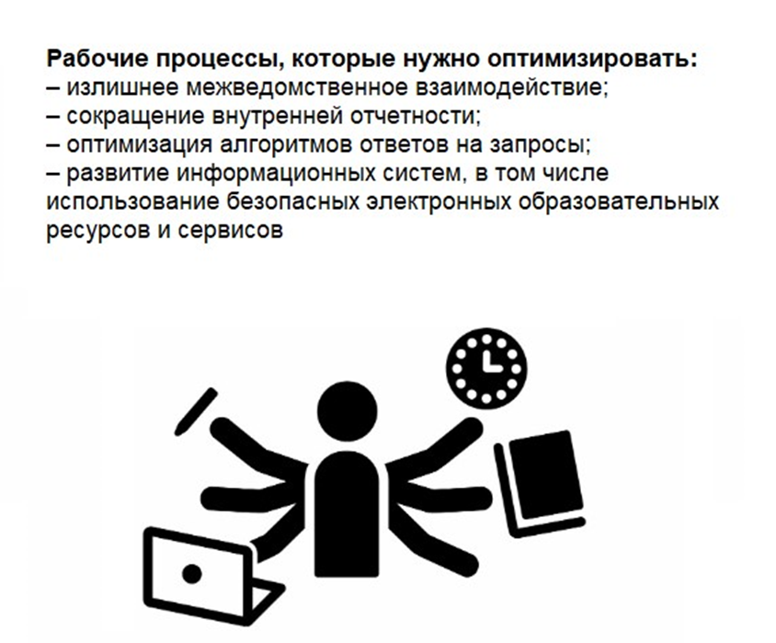
Дебюрократизация процессов: излишнее межведомственное взаимодействие,
сокращение внутренней отчетности, оптимизация алгоритмов ответов на запросы,
развитие информационных систем,
в том числе использование безопасных электронных образовательных ресурсов и сервисов.
Цель дебюрократизации – сократить количество формальностей, ускорить выполнение задач и повысить эффективность работы
Notes:
1.Разъяснения по письму Минпросвещения России от 11.06.2025 № 03-1227 (рабочая документация педагога ДОУ)
2. Организация взаимодействия в мессенджере Сферум

Slide 13
Перечень документов, указанный в приказе N 779, для воспитателей:
1. календарно-тематический план
2. журнал посещаемости детей.
Инструктор по физической культуре, музыкальный руководитель, педагог-психолог,
не подпадают под действие Приказа N 779.
Частью 8 статьи 28 Федерального закона N 273-ФЗ за образовательной организацией закреплено
право применять в своей деятельности электронный документооборот, который предусматривает создание, подписание, использование и хранение документов, связанных с деятельностью образовательной организации, в электронном виде без дублирования на бумажном носителе
Рабочие программы не входят в образовательные программы организаций, осуществляющих
образовательную деятельность по образовательным программам дошкольного образования.
Ведение протоколов родительских собраний не является обязательным, так как протоколы не входят в перечень документации, обозначенной Приказом N 779. Вместе с тем, коллегиальные решения, принятые на собраниях, целесообразно подтверждать протоколами.
В случае, если в ОО принимается решение, что обязанность заполнения документации, связанной с
контролем санитарно-гигиенических условий, возлагается на педагогических работников, то условия выполнения такого дополнительного вида работы предусматриваются трудовым договором.

Slide 14
Перечень документов, для воспитателей в ГБДОУ детском саду 62:
Два обязательных документа:
журнал посещаемости;
календарно-тематический план, отражающий, в том числе, работу с родителями (законными представителями)
Документы по решению Педсовета:
мониторинг????
журнал учета проведения бесед по формированию безопасного поведения у воспитанников.
журнал регистрации и контроля работы бактерицидной установки.
лист учета приема детей и передачи их родителям (законным представителям)
Протоколы родительских собраний

Slide 15
Согласование новых и обновленных локальных актов, касающихся организации образовательной деятельности в ОУ.
годовой план на 2025-2026 учебный год.
учебный план на 2025-2026 учебный год.
годовой календарный учебный график на 2025– 2026 учебный год.
режим занятий обучающихся.
положение об использовании информационно-коммуникационной образовательной
платформы «Сферум» и учебного профиля мессенджера МАХ при реализации
образовательной программы
положение об активизации работы в группе Вконтакте
план мероприятий по предупреждению детского дорожно-транспортного травматизма.

Slide 16

Мессенджер Мах
ВСЁ общение по рабочим вопросам
и с родителями
КОЛЛЕГИ 62 все работники ОУ. Важная информация для всех
ПЕДАГОГИКА рабочие вопросы педагогических работников
ПОМОЩНИКИ 62 рабочие вопросы иных работников
ПЕДАГОГИЧЕСКАЯ КОПИЛОЧКА
ПАЗИТИФФФЧИК

Slide 17
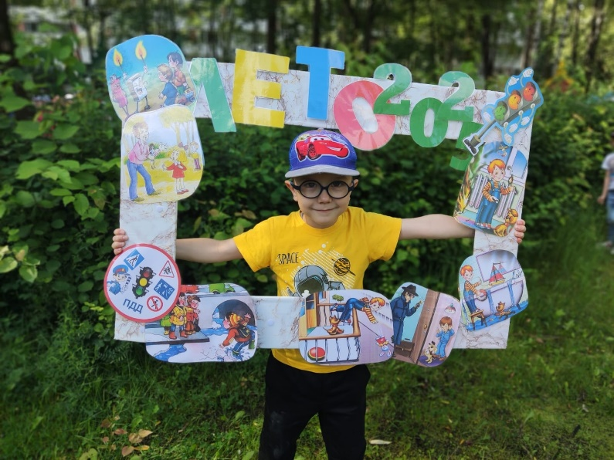
Анализ летней оздоровительной работы.

Slide 18
Планирование работы на 2025/26 учебный год: постановка целей и задач, согласование годового плана работы.
Цель деятельности ОУ на 2025-2026 учебный год
По итогам анализа деятельности детского сада за прошедший учебный год, с учетом направлений программы развития детского сада и изменений законодательства необходимо продолжить работу по созданию единого образовательного пространства, направленного на разностороннее развитие ребенка, формирование у него нравственных норм, создание условий для сохранения и укрепления его здоровья и безопасности жизнедеятельности в соответствии с требованиями современной политики в сфере образования, социальными запросами и потребностями личности каждого воспитанника

Slide 19
Годовые задачи
Формирование основ патриотического сознания у детей дошкольного возраста через знакомство с жизнью выдающихся героев России. Реализация проекта «Отважные защитники Отечества».
Дальнейшее повышение уровня речевого развития воспитанников путем формирования компонентов устной речи в разнообразных формах и видах детской деятельности, с акцентом на ознакомление с миром профессий.
Создать условия для проведения коллективных и индивидуальных просветительских мероприятий для родителей (законных представителей) воспитанников, опробовать оптимальные формы просвещения.
Укрепление позитивного имиджа учреждения среди родителей (законных представителей) и общественности в ходе проведения юбилейных мероприятий посвященных его 50-летию.
Активизировать работу волонтерского движения психолого-педагогического сопровождения и поддержки для детей из семей с особенными условиями жизни «Быть рядом».

Slide 20
Решение Педагогического совета.
1.Считать итоги летней оздоровительной работы удовлетворительными.
2.Принять перечень обязательной документации педагогов.
3.Принять следующие локально-нормативные акты:
годовой план на 2025-2026 учебный год.
учебный план на 2025-2026 учебный год.
годовой календарный учебный график на 2025– 2026 учебный год.
режим занятий обучающихся.
положение об использовании информационно-коммуникационной образовательной
платформы «Сферум» и учебного профиля мессенджера МАХ при реализации
образовательной программы
положение об активизации работы в группе Вконтакте
план мероприятий по предупреждению детского дорожно-транспортного травматизма.

Slide 21

Салют пожеланий на новый учебный год
Позитивное начало каждого рабочего дня
Успешно взаимодействовать с родителями
Получать удовольствие от работы с детьми
Находить время для отдыха и здоровья
Поощрять себя за выполнение большой и важной работы
С воодушевлением планировать свой рабочий день
Домой – с хорошим настроением! На работу – с отличным настроем!
Сохранять душевный комфорт весь учебный год Радовать окружающих своим творчеством!
Участие в семинаре или конференции
Усовершенствовать умение борьбы со стрессом

Slide 22
«Улыбка воспитателя»
От улыбки краше наша жизнь, Пусть и нервная дошкольная работа, Если вдруг назрел конфликт - держись, Улыбнись, когда кричать тебе охота! Припев И тогда, наверняка, ты в глазах дошкольника Уваженье прочитаешь без ошибки, С голубого ручейка начинается река, Воспитанье начинается с улыбки. | Для порядка каждый очень строг, Только в строгости рискуешь задохнуться, Улыбнись, ведь это не порок, Если очень захотелось улыбнуться. Припев Никогда, нигде не забывай, Что улыбка украшает наше детство! И почаще в жизни применяй Это главное, проверенное средство! Припев

Slide 23


